Slide 1
Tema 2: Problemas ambientales globales.
Sumario: Problemas ambientales. Impacto del cambio climático y las medidas de mitigación y adaptación que se asumen ante el cambio climático. Protección del patrimonio natural y cultural a nivel internacional y en Cuba.

Slide 2
Problemas ambientales:
Globales
Regionales
Escalas espaciales
Nacionales
Locales

Slide 3
Problema ambiental:
Problema global: Problema ambiental de alcance planetario por sus causas o manifestaciones y que sólo pueden ser resueltos o paliados por la acción mancomunada de las naciones.

Slide 4
Relación sistémica de los problemas ambientales
Cambio Climático
Degradación de los suelos
Pérdida de la diversidad biológica
Deterioro de los ecosistemas
Contaminación
Cobertura forestal
Disponibilidad de Agua

Slide 5
Algunos retos ambientales globales
En los últimos 35 años se ha perdido casi un tercio de la vida silvestre de la Tierra (WWF).
La huella ecológica global ahora excede en casi un 30% la capacidad del Planeta para regenerarse.
Alrededor de 50 países enfrentan estrés moderado o severo por falta de agua.
Impacto adverso del sector energético, necesidad de avanzar hacia una sociedad con baja intensidad de carbono.

Slide 6
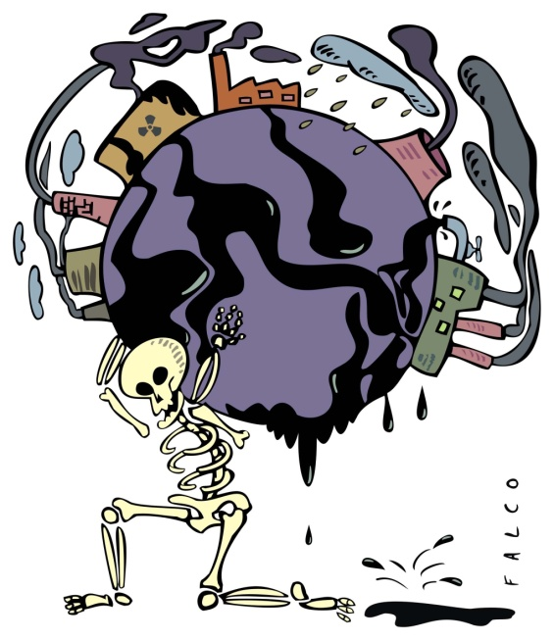
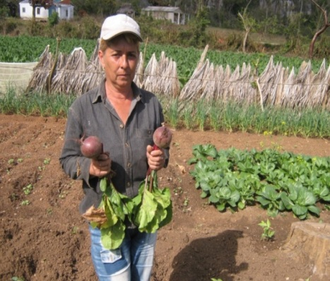
Impactos del cambio climático en países subdesarrollados
Agricultura y pesca - mayor inseguridad alimentaria.
Industria e infraestructura.
Turismo.
Acceso al agua.
Salud
incremento de enfermedades.
Reforzamiento de la inequidad.

Slide 7
Impactos del Cambio climático para América Latina y el Caribe
Reducción de rendimientos agrícolas.
Daños provocados por eventos extremos (inundaciones, sequías, huracanes, etc.).
Desaparición de glaciares de montaña en los Andes, con impacto adverso en el suministro de agua dulce.
Erosión de los corales (Caribe).
Mayor impacto de enfermedades como dengue, malaria y otras.
Pérdida de bosques tropicales, en zonas como la Amazonía.
Pérdidas de diversidad biológica en países como México, Argentina, Bolivia, Chile y Brasil.

Slide 8
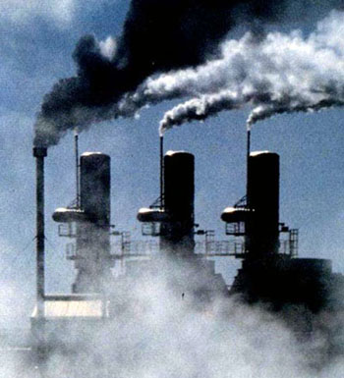
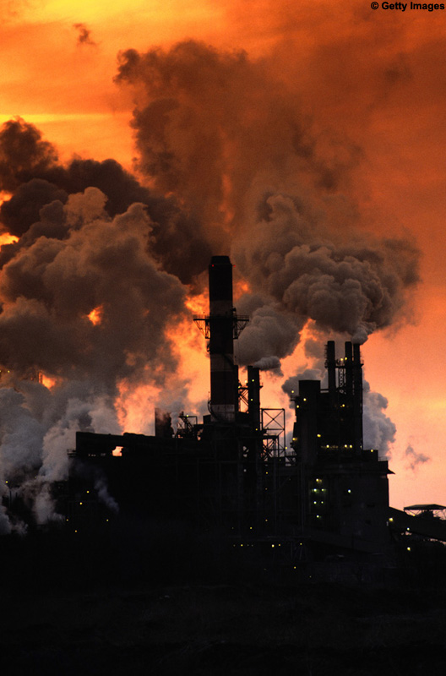
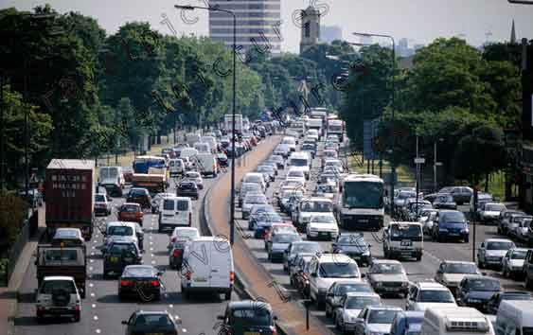
Emisiones de gases de efecto invernadero
Han crecido desde los tiempos preindustriales, con un incremento de 70% en 1970-2004.
Aumento de 80% en las emisiones de CO2 en ese período.
Se prevé un incremento significativo en las próximas décadas.

Slide 9
¿Qué es el IPCC?
Es un grupo intergubernamental de expertos sobre cambio climático.
Es coordinado por la Organización Meteorológica Mundial (OMM) y el Programa de las Naciones Unidas para el Medio Ambiente (PNUMA)

Slide 10
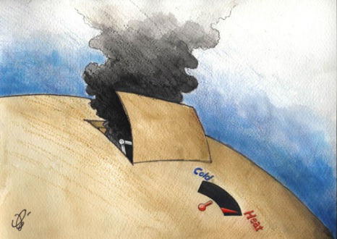
Cambio Climático: Dos definiciones
IPCC
Cambio del estado del clima identificable en los cambios del valor medio y/o en la variabilidad de sus propiedades, que persiste durante largos períodos de tiempo, generalmente decenios o períodos más largos.
CMNUCC
Cambio del clima atribuido directa o indirectamente a la actividad humana que altera la composición de la atmósfera global y que se suma a la variabilidad natural del clima observada durante períodos de tiempos comparables.

Slide 11
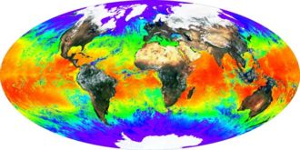
Causas de los cambios climáticos
El clima es un promedio, a una escala de tiempo dada, del tiempo atmosférico. Sobre el clima influyen muchos fenómenos; consecuentemente, cambios en estos fenómenos provocan cambios climáticos. Un cambio en la emisión del Sol, en la composición de la atmósfera, en la disposición de los continentes, en las corrientes marinas o en la órbita de la Tierra, puede modificar la distribución de energía y el balance radiactivo terrestre, alterando así el clima planetario.

Slide 12
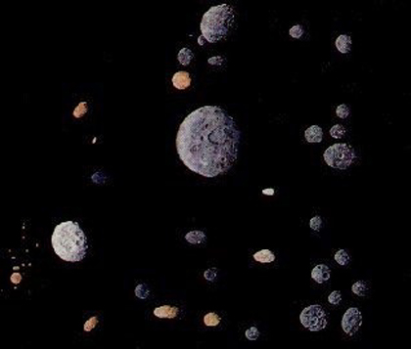
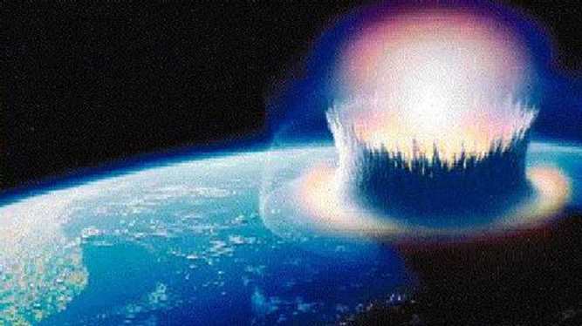
Impactos de meteoritos
En raras ocasiones ocurren eventos de tipo catastrófico que cambian la faz de la Tierra para siempre. El último de tales acontecimientos catastróficos sucedió hace 65 millones de años. Se trata de los impactos de meteoritos de gran tamaño. Es indudable que tales fenómenos pueden provocar un efecto devastador sobre el clima al liberar grandes cantidades de CO2, polvo y cenizas a la atmósfera debido a la quema de grandes extensiones boscosas. De la misma forma, tales sucesos podrían intensificar la actividad volcánica en ciertas regiones.

Slide 13
La preocupación relacionada con el cambio climático proviene entonces del reforzamiento del efecto invernadero ocasionado por las actividades humanas

Slide 14
¿Cuál es el problema?
Las actividades humanas han incrementado las concentraciones de los gases de efecto invernadero en la Atmósfera. Como resultado, el efecto invernadero natural se intensifica, alterando el balance radiactivo del Planeta. Por todo esto, el CLIMA ESTÁ CAMBIANDO.

Slide 15
Gases de efecto invernadero (GEI)
GEI | FUENTES
Dióxido de carbono (CO2) | Todas las fuentes de combustión
Óxidos de nitrógeno (NO, NO2) | Gases de escape de vehículos de motor; generación de calor y electricidad; ácido nítrico; explosivos; fábricas de fertilizantes
Metano | Cultivo del arroz, la cría de ganado, la evacuación y tratamiento de aguas albañales y la descomposición anaeróbica de desechos sólidos urbanos.
Clorofluorocarbonos (CFC) | Aplicaciones industriales, refrigerantes

Slide 16
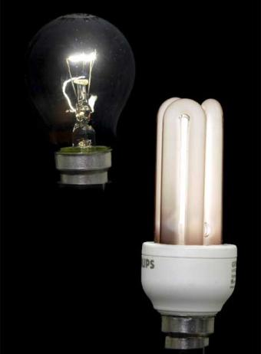
¿Qué medidas podrían reducir la emisión de gases invernadero?
Medidas de ahorro para la industria, el sector doméstico y el sector comercial las son específicas cada proceso.
Mejoras en el aislamiento térmico de las viviendas en los países fríos, del aprovechamiento de la iluminación y ventilación natural en los países cálidos y la mejoría de la eficiencia de los aparatos domésticos a través de mejores diseños y mejor uso.
Incremento del transporte público y reducción del transporte privado unido a mejoras en la tecnología y el mantenimiento de los motores, reducir los límites de velocidad.
Establecer regulaciones y estándares, junto con fiscalización, impuestos y regulación de precios, incentivos y desincentivos económicos.
Reforestación.
Campañas de educación e información.

Slide 17
Calentamiento global
Incremento anormal de la temperatura del planeta por la emanación excesiva de gases como CO2, N20, CH4, HFCs, PFCs, SF6 a causa de la acción humana.

Slide 18
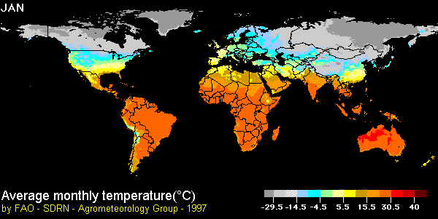
Calentamiento global

Slide 19
¿CUÁLES SON LAS CONSECUENCIAS POTENCIALES DEL CAMBIO CLIMÁTICO PARA CUBA?

Slide 20
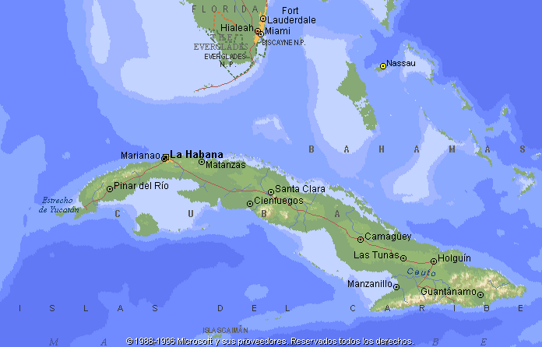
Principales Características
Población total: 11.2 millones
Longitud Isla de Cuba: 1,200 Km.
Ancho máximo: 191 Km.
Ancho Mínimo: 31 Km.
Más de 4,000 islas, cayos y cayuelos.
Más de 6,000 Km.de línea de costas
Área terrestre total: 109 886 km²
(Área Terrestre de la Isla de Cuba: 104 556 km²)
10,115 Km²
246 Asentamientos humanos.
3.5 millones de personas que viven a sólo unos pocos Km. de la costa.
Cerca de 60% de la población total afectando directamente las costas.
3,949 Km²
Más de 20 bahías de importancia.
Más de 81,038 Km² cuencas.
20,870 Km²
Plataforma insular total: 67,832 Km²
Profundidad promedio: 6-8 m
20% del territorio declarado áreas protegidas
17,992 Km²

Slide 21
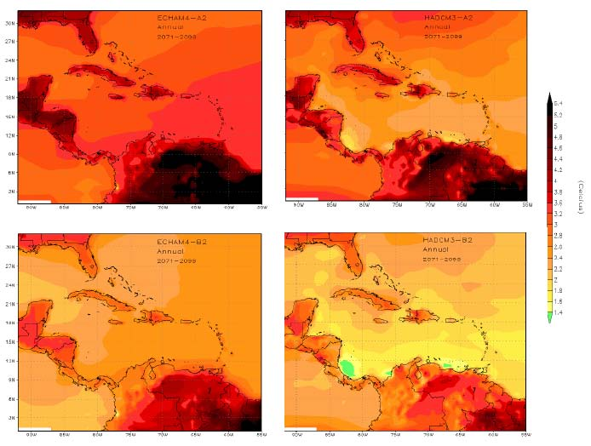
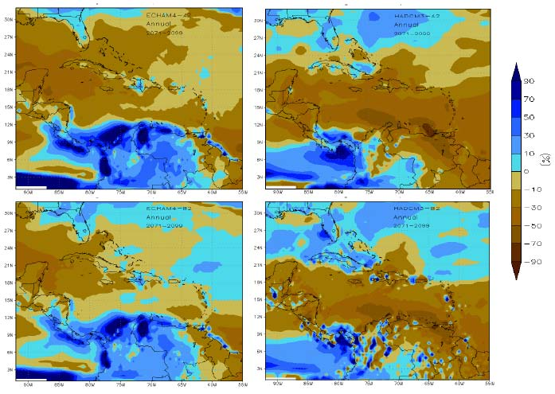
Clima de Cuba en el futuro
Será más árido y extremo, caracterizado por prolongados y frecuentes procesos de sequía y severos déficit de agua.
Los paisajes secos de la zona oriental avanzarán progresivamente hacia la zona occidental. Existirá mayor amenaza de procesos de desertificación
Incremento temperatura hasta 4.5°c
Reducción precipitaciones 10 - 50%

Slide 22
Apreciación preliminar de impactos en Cuba en el siglo XXI
Incremento de la temperatura (entre 1.6 y 2.5 °C para el 2100).
Regímenes cambiantes de precipitaciones.
Aumento de la evaporación debido a aumento de temperatura favorecerá la aridez.
Aumento del nivel medio del mar (0.27 para el 2050 y 0.85 m para el 2100).
Eventos meteorológicos extremos.

Slide 23
Hasta 7 km de retroceso de la costa
Cambios en la estructura y funcionamiento de los ecosistemas costeros
Influencia en régimen hidrológico
Cambios en la dinámica y la distribución de las playas
Cambios en la relación entre los ecosistemas costeros y terrestres
Desaparición y redistribución de humedales
Aumento severidad de la penetración del mar
E
s
c
e
n
a
r
i
o
Marino costero

Slide 24
Impactos en los recursos hídricos
Reducción importante del potencial hídrico del País (superficial y subterráneo).
Mayor reducción de los recursos hídricos en verano (período más lluvioso).
Mayor intrusión marina en las aguas subterráneas.
Reducción de la calidad del recurso.

Slide 25
Los impactos de los escenarios climático, hidrológico y marino sobre los ecosistemas de la región producirán
Fragmentación y degradación del hábitat
Disminución y extinción de especies terrestres y marinas
Aumento de especies invasoras
Cambios fisiológicos en especies vegetales, modificando su fenología
Migración de vegetación arbórea costera, en especial los manglares
I
m
p
a
c
t
o
s
Diversidad biológica

Slide 26
Impactos en la agricultura
Los bosques cubanos estarían sometidos a condiciones de aridez, las cuales afectarían su desarrollo futuro.
El incremento del nivel del mar impactaría negativamente a los manglares y otras formaciones boscosas.
Modificación en el comportamiento de algunas plagas y enfermedades de los cultivos.

Slide 27
Impactos en la salud humana
Enfermedades consideradas:
Infecciones respiratorias agudas.
Asma bronquial.
Hepatitis viral.
Enfermedad meningocócica.
Varicela.
Enfermedades diarreicas agudas.
La evaluación del impacto económico de tal incremento indica una posible duplicación de los costos relacionados con la atención médica.

Slide 28
¿Qué hacer frente al Cambio climático?
MITIGACIÓN: Se relaciona con el origen del Problema. Reducir las emisiones y las concentraciones de Gases de Efecto Invernadero
ADAPTACIÓN: Reducir los impactos adversos y sacar provecho de los impactos positivos. Se asume que aunque haya MITIGACIÓN, ya se producirá un cambio en el clima global.

Slide 29
Adaptación al Cambio climático
Ajuste de los sistemas naturales y humanos a un ambiente cambiado o nuevo. La adaptación al cambio climático se refiere al ajuste de los sistemas en respuesta a los estímulos climáticos actuales o esperados. Este ajuste intenta reducir los daños y sacar provecho de los beneficios.

Slide 30
Medidas adaptación al Cambio climático
Sustentadas en el conocimiento científico del cambio climático
Valoración económica
Idoneidad y eficiencia tecnológica
Cambio en patrones culturales
Enfoque ecosistémico
Un enfoque integral del problema y de la propuesta de soluciones

Slide 31
Medidas adaptación al Cambio climático
Que la adaptación al cambio climático se fundamente en el conocimiento de los impactos, para que las medidas de adaptación sean útiles y efectivas
Proponer escenarios alternativos para prever el desarrollo

Slide 32
¿Qué opciones de adaptación se han identificado para Cuba?

Slide 33
Opciones de adaptación
Estrategia de adaptación
Uso racional y protección de los recursos hídricos
Perfeccionamiento de la agricultura y conservación de los recursos forestales
Perfeccionamiento del sistema de salud pública.

Slide 34
Opciones de adaptación
Estrategia de adaptación
Incrementar la capacitación de la población en temas relacionados al clima y la variabilidad climática
Potenciar el desarrollo del sistema de vigilancia y predicción del tiempo y el clima
Perfeccionar los planes actuales de preparación y respuesta a los impactos adversos del tiempo y el clima.

Slide 35
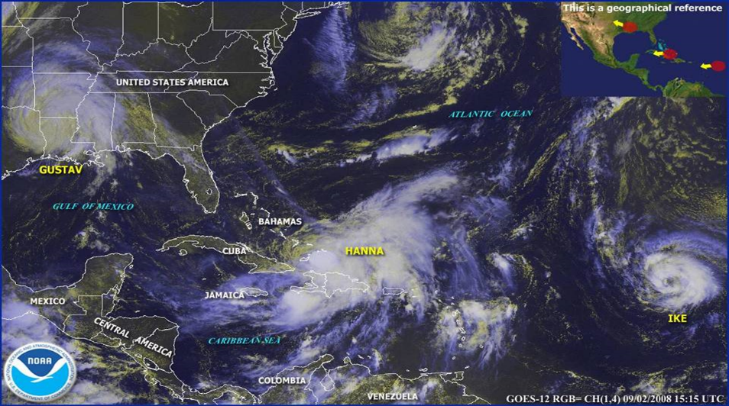
Enfrentamiento al Cambio Climático “Tarea Vida”
Holguín
Septiembre 2 de 2008

Slide 36
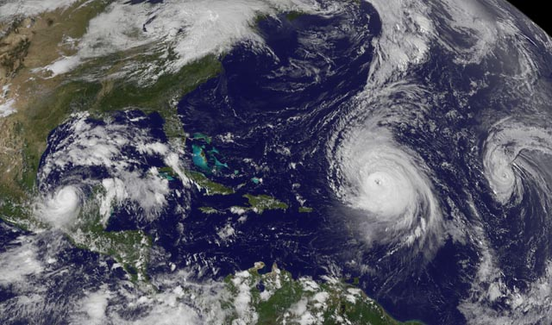
Enfrentamiento al Cambio Climático “Tarea Vida”
Holguín
Julia
Karl
Igor
Septiembre 3 de 2010

Slide 37
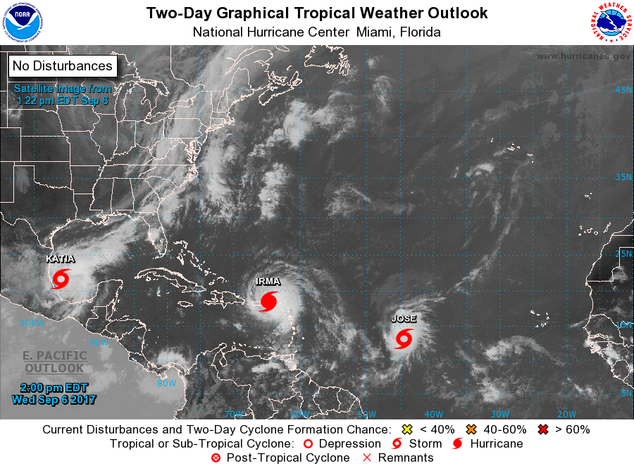


Slide 38
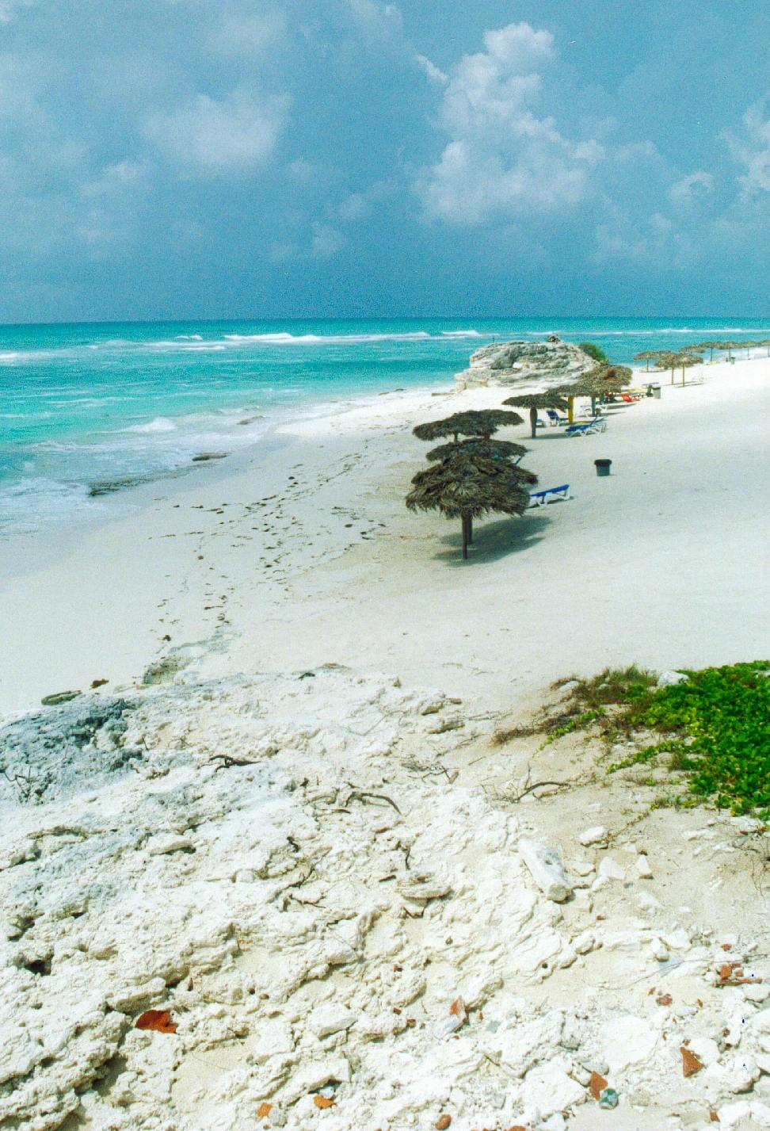
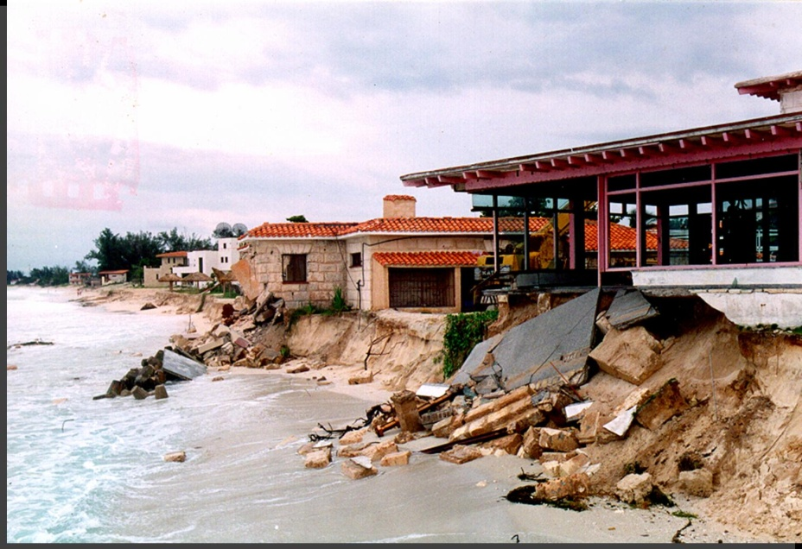
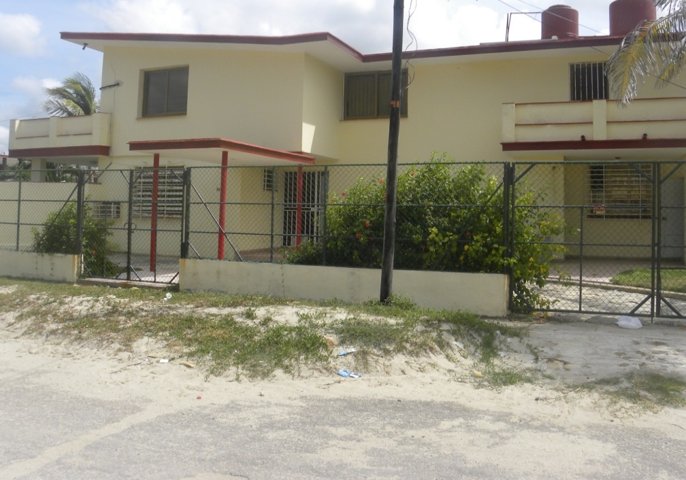
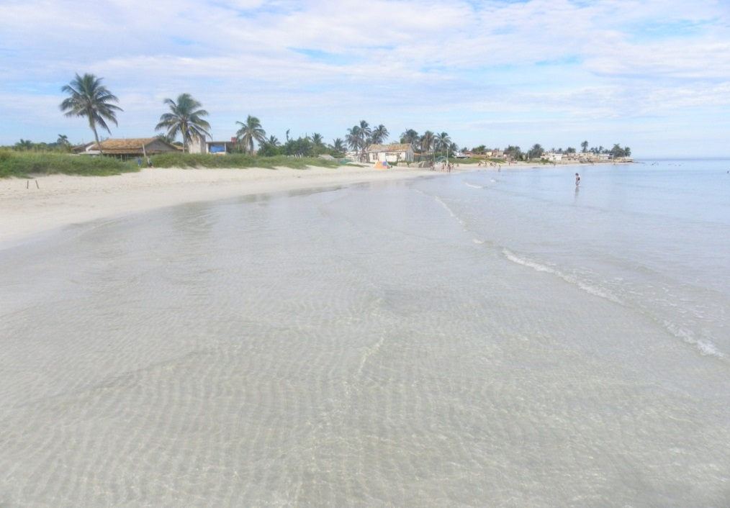
Avance de las playas por la sobre elevación del nmm
Varadero
AVANCE DE
LA PLAYA
Guanabo
Imágenes tomadas de Iturralde-Vinent. Marcuba 2009

Slide 39
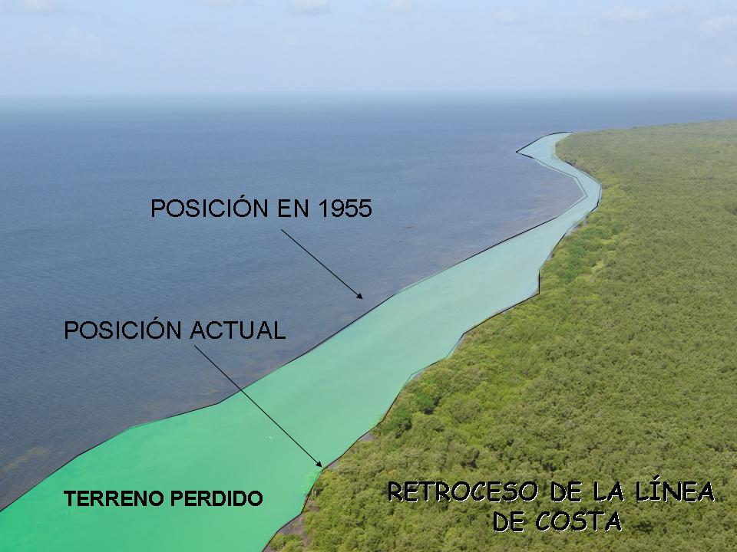
Pérdida del manglar por ascenso del nivel del mar
Imágenes tomadas de Iturralde-Vinent. Marcuba 2009

Slide 40
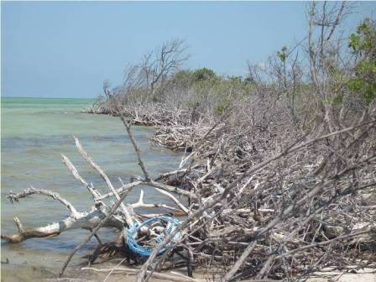
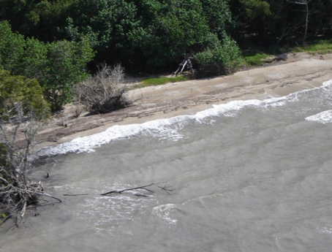
Manglares destruidos por el oleaje y el retroceso progresivo de la línea de costa.
Tomado de Iturralde-Vinent. Serie: Protege a tu familia de...7. Las consecuencias del cambio climático. 2013.

Slide 41
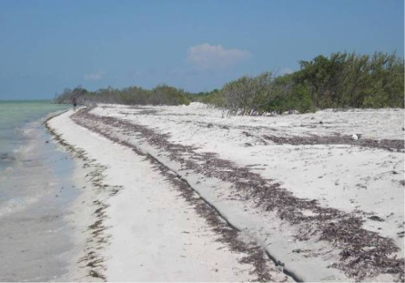
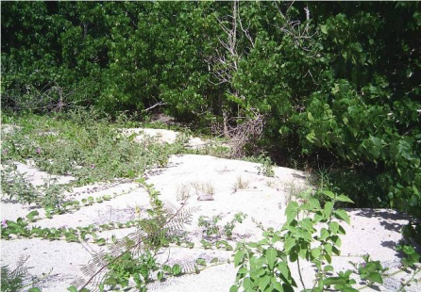
Retroceso de las playas tierra adentro e invasión del manglar por las arenas a consecuencia de la elevación del nivel del mar y la acción del oleaje.
Tomado de Iturralde-Vinent. Serie: Protege a tu familia de...7. Las consecuencias del Cambio Climático. 2013.

Slide 42
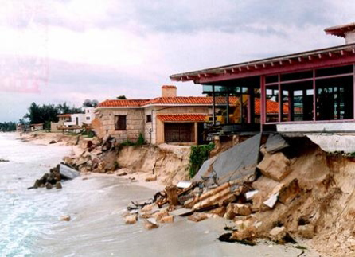
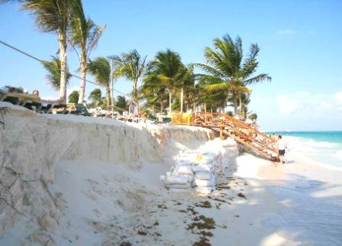
Destrucción de las obras costeras por la elevación del nivel del mar, la mala ubicación de las construcciones y la acción del oleaje.
Perdida de arena en las playas por la elevación del nivel del mar, la mala ubicación de las construcciones y la acción del oleaje.
Tomado de Iturralde-Vinent. Serie: Protege a tu familia de...7. Las consecuencias del Cambio Climático. 2013.

Slide 43
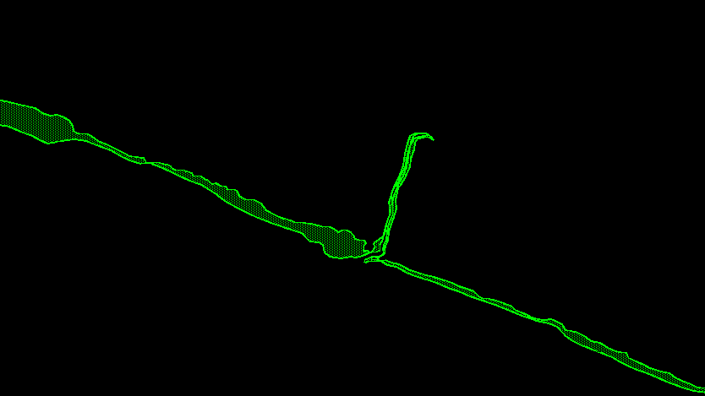
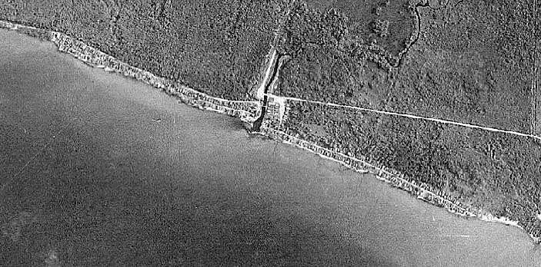
Imágenes animadas que demuestran el desplazamiento que ha tenido la línea de costa desde 1956 hasta 1997 en Playa Mayabeque
N
En 1997 retrocede hasta aquí
O
E
En 1997 retrocede hasta aquí
S
El mar avanzó unos 90m hacia el norte
El mar avanzó unos 90m hacia el norte
En 1956 la línea de costa se encontraba aquí
En 1956 la línea de costa se encontraba aquí

Slide 44
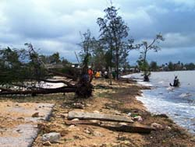
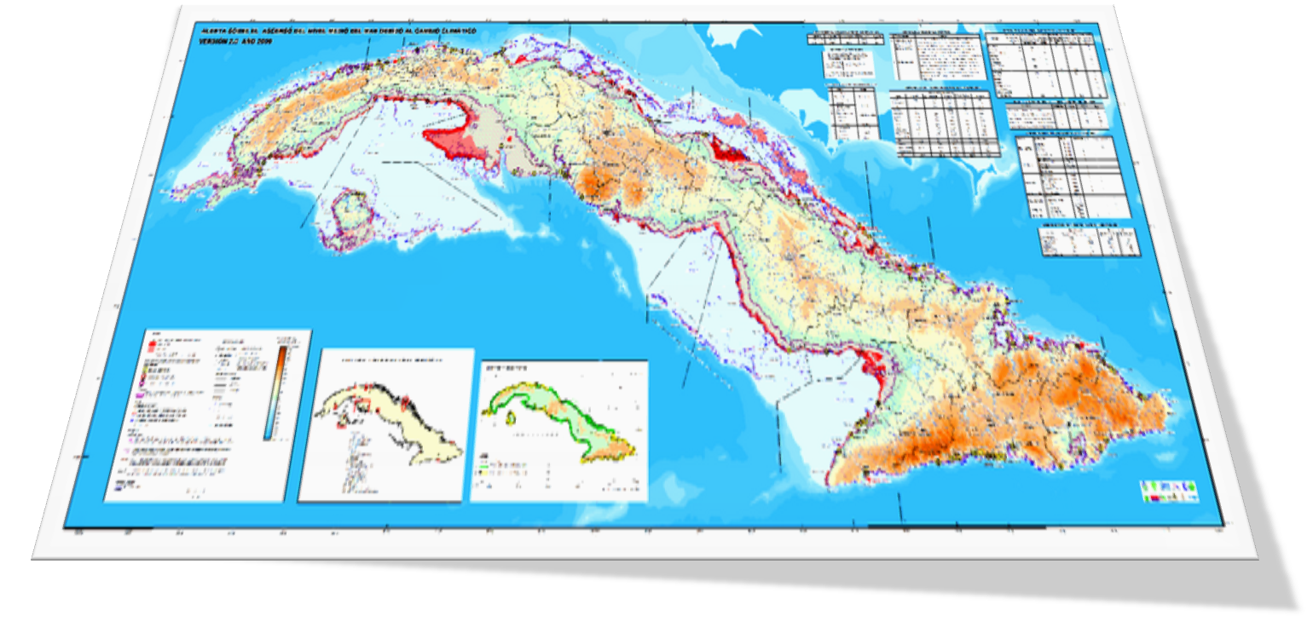

Principales afectaciones estimadas respecto a Cuba, para el 2100:
Un 5,4 % de la superficie actual del país puede quedar sumergida bajo el mar.
La mayor parte de las 400 playas podrían ser afectadas.
Guayabal, 2008
De los 245 asentamientos humanos costeros actuales, al menos 122 serán afectados parcial o totalmente.
La superficie boscosa se afectará
en un 14%, principalmente manglares.

Slide 45
Bibliografía Básica
Bosque Suárez, Rafael. Cambio Climático desde una visión educativa. Boletín electrónico informativo de Gea. Abril 2011. Año 9. No. 31.
Iturralde Vinent, Manuel A. Serie: Protege a tu familia de...7. Las consecuencias del Cambio Climático. 2013.
Montero Mata, Rudy. Estudios de peligro, vulnerabilidad y riesgo en cuba. Base conceptual. Agencia de Medio Ambiente. (PPT.) 2017.
Pichs Madruga, Ramón. El cambio climático como reto global: debate científico y negociaciones multilaterales. (PPT.). 2010
Planos Gutiérrez, Eduardo O. Impacto del cambio climático en cuba y medidas de adaptación. (PPT.) s/f.
Reyes Pupo Rolber Delegación CITMA Holguín. (PPT.) 2017.

